Slide 1

CHƯƠNG I: MỞ ĐẦU VỀ KHOA HỌC TỰ NHIÊN
BÀI 1: GIỚI THIỆU VỀ KHOA HỌC TỰ NHIÊN
Sách giáo khoa Lớp 6 | Bộ sách Kết nối tri thức với cuộc sống
Notes:
Chào mừng các em học sinh đến với môn Khoa học tự nhiên lớp 6. Hôm nay chúng ta sẽ bước vào Chương I: Mở đầu về Khoa học tự nhiên, và tìm hiểu Bài 1: Giới thiệu về Khoa học tự nhiên để hiểu rõ bản chất và vai trò của bộ môn khoa học lý thú này đối với đời sống.

Slide 2
KHOA HỌC TỰ NHIÊN LỚP 6
MỤC TIÊU & NỘI DUNG CHÍNH BÀI HỌC
Mục Tiêu Đạt Được
Khung Nội Dung Chính
• Nêu được khái niệm về Khoa học tự nhiên (KHTN).
• Dựa vào các đặc điểm đặc trưng để phân biệt vật sống và vật không sống.
• Phân biệt được các lĩnh vực chủ yếu của KHTN dựa vào đối tượng nghiên cứu.
• Trình bày được vai trò của Khoa học tự nhiên trong đời sống và công nghệ.
01. Khái niệm Khoa học tự nhiên
02. Phân biệt Vật sống và Vật không sống
03. Các lĩnh vực nghiên cứu chính của KHTN
04. Vai trò của KHTN đối với công nghệ và đời sống
Notes:
Bài này gồm 4 nội dung chính. Học xong bài này các em cần nắm được: định nghĩa KHTN, cách phân biệt vật sống với vật không sống dựa trên sự trao đổi chất, 4 lĩnh vực chính và vai trò to lớn của KHTN đối với nhân loại.

Slide 3

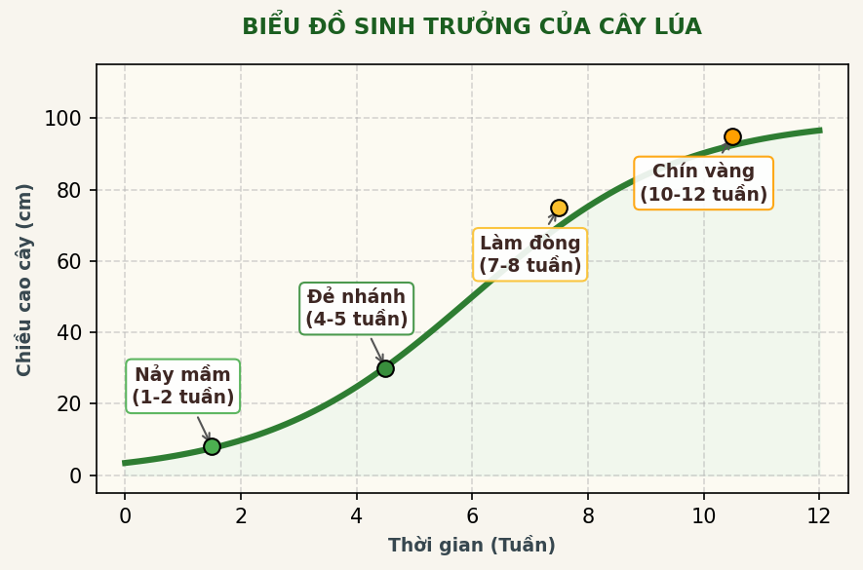
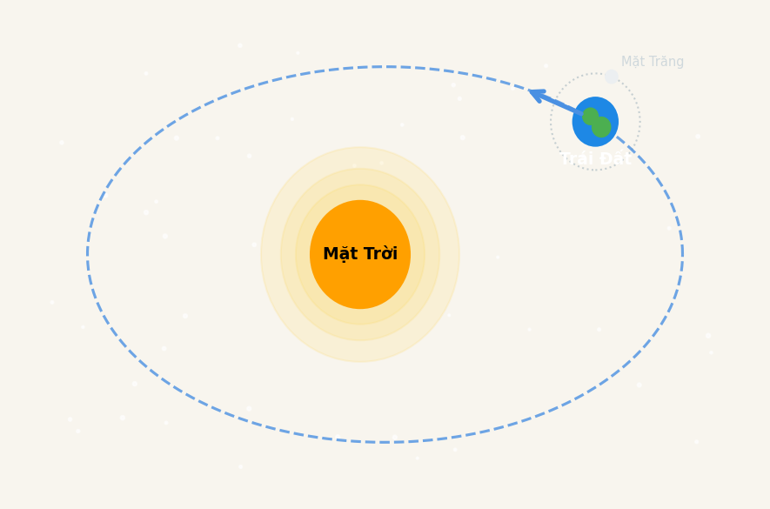
KHOA HỌC TỰ NHIÊN LỚP 6
I. KHÁI NIỆM KHTN: HIỆN TƯỢNG TỰ NHIÊN
Hiện tượng tự nhiên là gì?
Các chuyển động và biến đổi xảy ra trong tự nhiên được gọi là hiện tượng tự nhiên. Đặc điểm của mọi hiện tượng tự nhiên là xảy ra theo những quy luật xác định (gọi là các định luật của tự nhiên).
Cầu vồng sau mưa
Cây lúa sinh trưởng
Trái Đất quay quanh Mặt Trời
Phân loại: Hiện tượng tự nhiên
Do ánh sáng Mặt Trời khúc xạ và phản xạ qua các giọt nước mưa trong bầu khí quyển, tạo ra dải sắc màu.
Phân loại: Hiện tượng tự nhiên
Quá trình sinh học tự nhiên: hạt lúa nảy mầm, hấp thụ chất dinh dưỡng, quang hợp để lớn lên và sinh sản.
Phân loại: Hiện tượng tự nhiên
Sự chuyển động cơ học trong vũ trụ dưới tác dụng của lực hấp dẫn giữa Trái Đất và Mặt Trời.
Notes:
Ở đây chúng ta đưa ra định nghĩa chuẩn hóa và phân loại các hiện tượng tự nhiên. Hãy nhấn mạnh với học sinh rằng hiện tượng tự nhiên như cầu vồng, cây lúa sinh trưởng, Trái Đất quay quanh Mặt Trời xảy ra theo các quy luật vũ trụ/vật lý/sinh học khách quan, khác với hoạt động có ý thức hàng ngày của con người (như rửa ly, chơi đá bóng).

Slide 4
KHOA HỌC TỰ NHIÊN LỚP 6
I. KHÁI NIỆM KHTN: ĐỊNH NGHĨA & NHIỆM VỤ
Nhiệm Vụ Của Khoa Học Tự Nhiên
KHOA HỌC TỰ NHIÊN LÀ GÌ?
Khoa học tự nhiên là một nhánh của khoa học,
chuyên nghiên cứu các sự vật, hiện tượng tự nhiên, nhằm tìm ra các tính chất, các quy luật biến đổi của chúng.
Đối tượng nghiên cứu: Thế giới vật chất quanh ta bao gồm chất, năng lượng, sự sống và vũ trụ.
1. Nghiên Cứu & Giải Thích: Nghiên cứu & lý giải các hiện tượng xảy ra trong tự nhiên một cách khách quan khoa học.
2. Luận Cứ & Đề Xuất: Xây dựng các luận cứ khoa học, các giải pháp kỹ thuật thực tế để ứng dụng vào sản xuất.
3. Phát Triển Công Nghệ: Kiến tạo các công trình ứng dụng thực tiễn, tối ưu hóa các nguồn tài nguyên thiên nhiên.
4. Bảo Vệ Con Người: Nâng cao chất lượng đời sống vật chất và tinh thần, đồng thời bảo vệ con người trước các thảm họa thiên tai.
Notes:
Ở slide này, chúng ta phân tích 2 khía cạnh: Định nghĩa KHTN (KHTN là một nhánh lớn của khoa học nói chung, tập trung vào thế giới vật chất tự nhiên) và Nhiệm vụ thực tế của nó (từ nghiên cứu lý thuyết đến ứng dụng thực tế để nâng cao chất lượng cuộc sống con người).

Slide 5
KHOA HỌC TỰ NHIÊN LỚP 6
II. PHÂN BIỆT VẬT SỐNG VÀ VẬT KHÔNG SỐNG
Vật Sống (Sinh thể / Biotic)
Vật Không Sống (Vô sinh / Abiotic)
• Trao đổi chất: Có sự trao đổi chất không ngừng với môi trường xung quanh (lấy chất cần thiết, đào thải chất cặn bã).
• Sinh trưởng: Có khả năng lớn lên theo thời gian, phát triển các cơ quan bộ phận cơ thể.
• Sinh sản: Có khả năng sinh sản ra thế hệ sau để duy trì nòi giống.
• Cảm ứng: Phản ứng lại các tác động từ môi trường ngoài (cảm ứng).
👉 Ví dụ: Con người, Cây lúa, Con voi, Vi khuẩn...
• Trao đổi chất: Không có sự trao đổi chất với môi trường bên ngoài.
• Sinh trưởng: Không thể tự lớn lên hoặc tự biến đổi kích thước một cách chủ động.
• Sinh sản: Không có khả năng sinh sản hay tạo ra các thế hệ mới.
• Trạng thái: Có thể chịu sự hao mòn, phong hóa hoặc biến đổi dưới tác nhân vật lý/hóa học bên ngoài.
👉 Ví dụ: Cái bàn, Cây cầu, Trái Đất, Hòn đá, Cốc thủy tinh...
Notes:
Phần II giúp học sinh phân biệt sinh thể và vật vô sinh. Hãy tập trung giảng giải về tiêu chí cốt lõi là 'Sự trao đổi chất'. Vật sống luôn cần lấy thức ăn, nước, dưỡng khí từ môi trường và đào thải chất độc hại ra ngoài để tồn tại, còn vật không sống thì hoàn toàn không có hoạt động này.

Slide 6
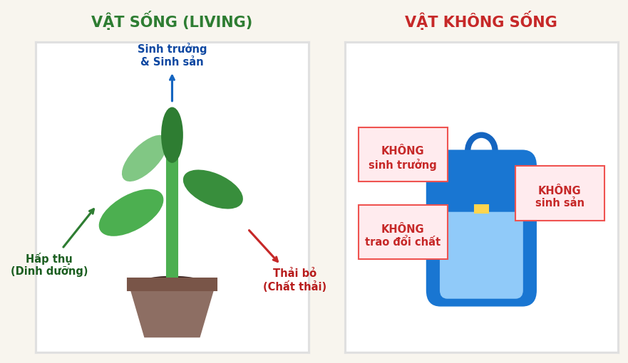
KHOA HỌC TỰ NHIÊN LỚP 6
SƠ ĐỒ CƠ CHẾ SINH HỌC & TRAO ĐỔI CHẤT CỦA VẬT SỐNG
Sơ đồ minh họa: Vật sống luôn có sự trao đổi chất không ngừng với môi trường bên ngoài để sinh trưởng và phát triển, trong khi vật không sống thì hoàn toàn thụ động.

Slide 7
KHOA HỌC TỰ NHIÊN LỚP 6
III. CÁC LĨNH VỰC NGHIÊN CỨU CHỦ YẾU CỦA KHTN
VẬT LÝ HỌC
Nghiên cứu về chuyển động, lực, năng lượng, ánh sáng, âm thanh và cấu trúc của vật chất từ cấp độ vĩ mô đến vi mô.
HÓA HỌC
Nghiên cứu các chất, thành phần hóa học cấu tạo, cấu trúc tinh thể, các phản ứng hóa học và sự biến đổi của các chất.
SINH HỌC (BIOLOGY)
Nghiên cứu về sự sống, cấu trúc tế bào, các sinh vật sống (thực vật, động vật, vi sinh vật) và mối quan hệ giữa chúng.
KHOA HỌC TRÁI ĐẤT & THIÊN VĂN
Nghiên cứu cấu tạo Trái Đất, khí quyển, thủy quyển (Địa chất học) và các thiên thể, ngôi sao, vũ trụ (Thiên văn học).
Notes:
Khoa học tự nhiên rất rộng lớn nhưng có thể chia thành 4 cột trụ chính như trên slide. Vật lý học tập trung vào năng lượng và chuyển động; Hóa học tập trung vào chất và biến đổi hóa học; Sinh học tập trung vào sự sống; Khoa học Trái Đất và Thiên văn học mở rộng ra quy mô hành tinh và vũ trụ bao la.

Slide 8
KHOA HỌC TỰ NHIÊN LỚP 6
III. PHÂN LOẠI HIỆN TƯỢNG VÀ THÍ NGHIỆM THỰC TẾ
Bảng đối chiếu phân loại thí nghiệm thực hành dựa trên đối tượng nghiên cứu (Phiếu học tập số 1):
Thí nghiệm / Hiện tượng | Kết quả quan sát trực quan | Sinh học | Hóa học | Vật lý học
1. Đưa 2 đầu của 2 thanh nam châm lại gần nhau | Cùng cực đẩy nhau; Khác cực hút nhau một lực rõ rệt. |  |  | ✔ (Vật lý)
2. Đun nóng một lượng đường nhỏ trên ngọn lửa | Đường chảy lỏng, chuyển màu nâu, đen rồi biến đổi thành chất khác. |  | ✔ (Hóa học)
3. Nhúng chiếc đũa vào cốc nước trong suốt | Nhìn nghiêng thấy chiếc đũa như bị gãy khúc tại mặt phân cách nước. |  |  | ✔ (Vật lý)
4. Chụp kín cây xanh nhỏ bằng bình thủy tinh | Cây không có dưỡng khí và ánh sáng thích hợp nên bị héo úa dần. | ✔ (Sinh học)
Notes:
Đây là bảng phân loại của Phiếu học tập số 1. Hãy gợi ý học sinh tự phân tích hiện tượng trước: đun đường sinh ra chất khác (Hóa học), nam châm tác dụng lực và đũa khúc xạ ánh sáng (Vật lý học), còn quá trình cây sống héo đi liên quan tới cơ chế sinh học.

Slide 9
KHOA HỌC TỰ NHIÊN LỚP 6
IV. KHOA HỌC TỰ NHIÊN VỚI CÔNG NGHỆ VÀ ĐỜI SỐNG
Vai trò cốt lõi của KHTN đối với nhân loại
Các thành tựu của Khoa học tự nhiên được nghiên cứu và ứng dụng vào công nghệ để chế tạo ra các công cụ, thiết bị phục vụ đắc lực cho đời sống và sản xuất. Khoa học công nghệ càng tiến bộ, chất lượng đời sống con người càng được cải thiện tối ưu.
Lợi Ích (Mặt Tích Cực)
Tác Hại Khi Ứng Dụng Sai Mục Đích
• Công nghiệp & Nông nghiệp: Phát triển các ngành công nghiệp chế tạo, sản xuất hàng loạt, cơ giới hóa nông nghiệp giải phóng sức lao động.
• Giao thông vận tải: Tạo ra các phương tiện giao thông siêu tốc (máy bay, tàu cao tốc) giúp tối ưu hóa thời gian di chuyển.
• Thông tin liên lạc: Số hóa thông tin liên lạc thông qua mạng internet, điện thoại thông minh toàn cầu.
• Ô nhiễm môi trường: Các nhà máy rác thải, khí thải công nghiệp chưa qua xử lý xả thẳng ra tự nhiên gây suy thoái hệ sinh thái.
• Biến đổi khí hậu: Sử dụng sai quy cách, lạm dụng chất hóa học độc hại gây biến đổi khí hậu và đe dọa trực tiếp sức khỏe con người.
• Bài học quan trọng: Khoa học công nghệ phải đi đôi với đạo đức khoa học và mục tiêu bảo vệ bền vững môi trường sống.
Notes:
Khoa học tự nhiên có tính hai mặt khi ứng dụng. Hãy giảng giải cho các em hiểu: khoa học mang lại các thiết bị tiện nghi vô cùng to lớn (máy điều hòa, tivi, ô tô, máy cày), nhưng nếu con người sử dụng chưa đúng phương pháp, đúng mục đích, chạy theo lợi ích trước mắt thì sẽ tàn phá thiên nhiên, gây ô nhiễm trầm trọng.

Slide 10
KHOA HỌC TỰ NHIÊN LỚP 6
CÓ THỂ EM CHƯA BIẾT: LỊCH SỬ CHINH PHỤC VŨ TRỤ
Các cột mốc vĩ đại đánh dấu bước tiến vượt bậc của Khoa học và Công nghệ vũ trụ:
1957
Sputnik 1 (Liên Xô)
Vệ tinh nhân tạo đầu tiên của Trái Đất được phóng thành công, mở ra kỷ nguyên vũ trụ.
1969
Neil Armstrong
Người đầu tiên đặt chân lên Mặt Trăng trên tàu vũ trụ Apollo 11 (Mỹ).
Hiện nay
Trạm Không Gian
Hệ thống trạm không gian cho phép con người sống và làm việc lâu ngày trong vũ trụ.
1961
Yuri Gagarin
Phi công vũ trụ đầu tiên bay vòng quanh Trái Đất trên tàu Vostok 1.
1980
Phạm Tuân (Việt Nam)
Người châu Á đầu tiên bay vào vũ trụ trên con tàu Soyuz 37 trong 8 ngày.
Notes:
Mục 'Có thể em chưa biết' này giới thiệu lịch sử chinh phục vũ trụ lừng lẫy của con người. Giáo viên có thể tự hào giới thiệu cột mốc năm 1980 khi anh hùng Phạm Tuân là người Việt Nam và cũng là người châu Á đầu tiên bay vào vũ trụ, truyền cảm hứng đam mê khoa học cho các em.

Slide 11
KHOA HỌC TỰ NHIÊN LỚP 6
V. LUYỆN TẬP & NHIỆM VỤ VỀ NHÀ
Hoạt Động Nhóm: Danh Nhân Khoa Học
Luyện Tập & Nhiệm Vụ Về Nhà
Phân công mỗi thành viên tìm đọc tiểu sử của 1 trong 5 nhà khoa học nổi tiếng toàn cầu:
  Niu-tơn (Newton), Đác-uyn (Darwin), Pa-xtơ (Pasteur), Marie Curie, Anh-xtanh (Einstein).
Viết tóm tắt báo cáo ngắn bao gồm: Quốc tịch, Ngày sinh, Phát minh quan trọng và Điều em thích nhất ở nhà khoa học đó.
Cùng nhau thiết kế một tờ báo tường giới thiệu kết quả học tập kèm tranh ảnh minh họa sống động.
1. Vẽ Sơ đồ tư duy: Tóm tắt toàn bộ nội dung bài học bằng Sơ đồ tư duy (Mindmap) chi tiết vào vở học tập cá nhân.
2. Sưu tầm học liệu: Sưu tầm thêm các tài liệu, tranh ảnh về các thành tựu nổi bật của KHTN trong các lĩnh vực yêu thích.
3. Chuẩn bị bài mới: Đọc trước nội dung tiếp theo: 'An toàn thực hành trong phòng thí nghiệm' để chuẩn bị cho tiết học sau.
Notes:
Slide cuối cùng là phần hướng dẫn hoạt động thực hành nhóm và bài tập về nhà. Hãy thúc đẩy tinh thần làm việc nhóm và nghiên cứu khoa học của học sinh bằng cách khuyến khích các em vẽ sơ đồ tư duy sáng tạo và tìm hiểu thêm về các nhà khoa học vĩ đại.

